Slide 1


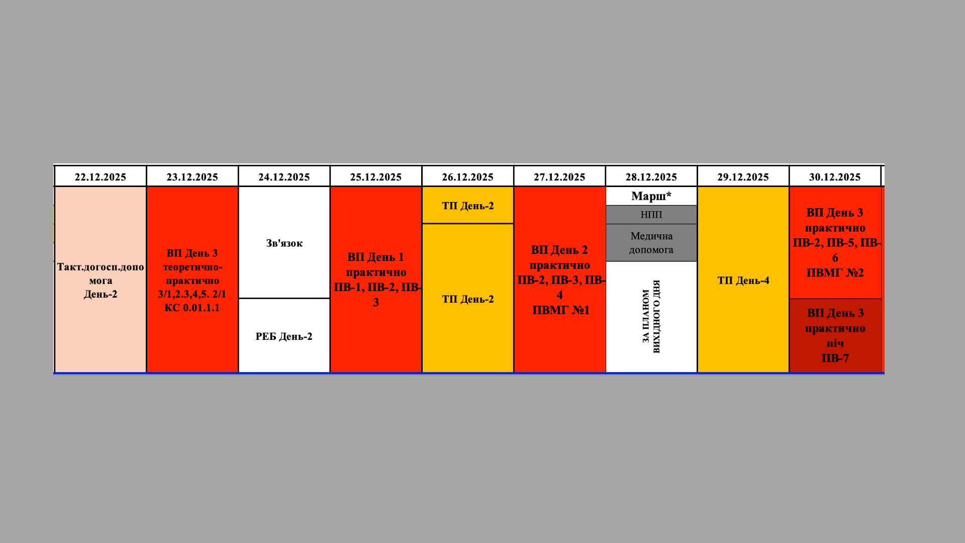
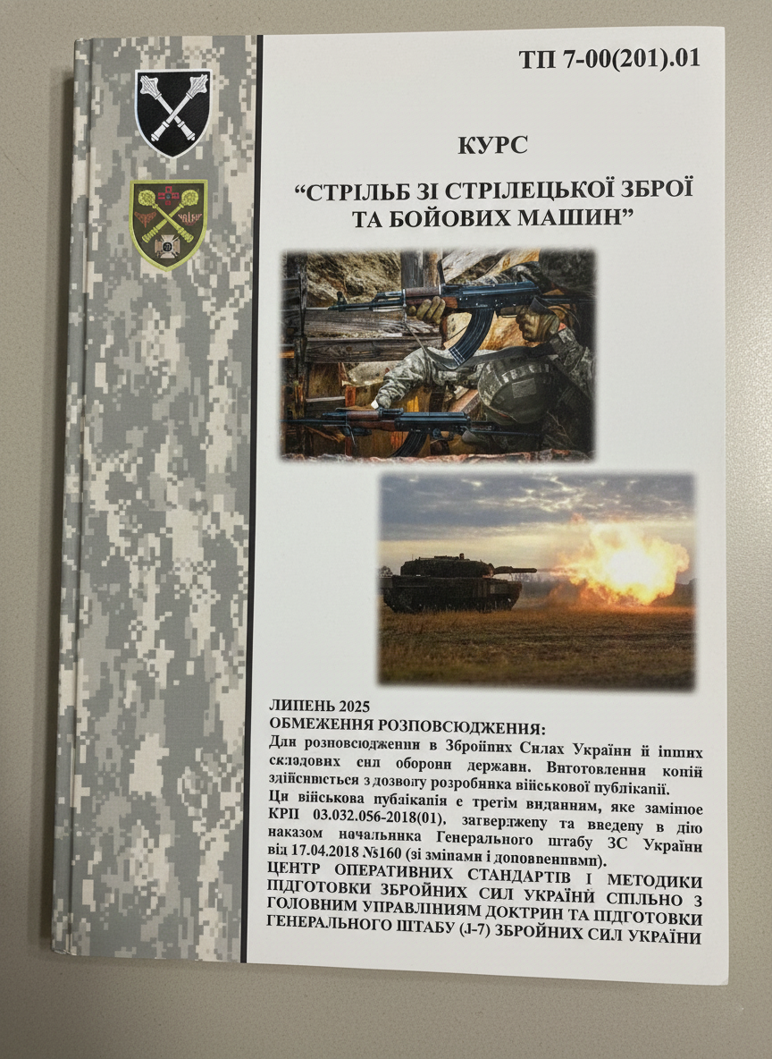
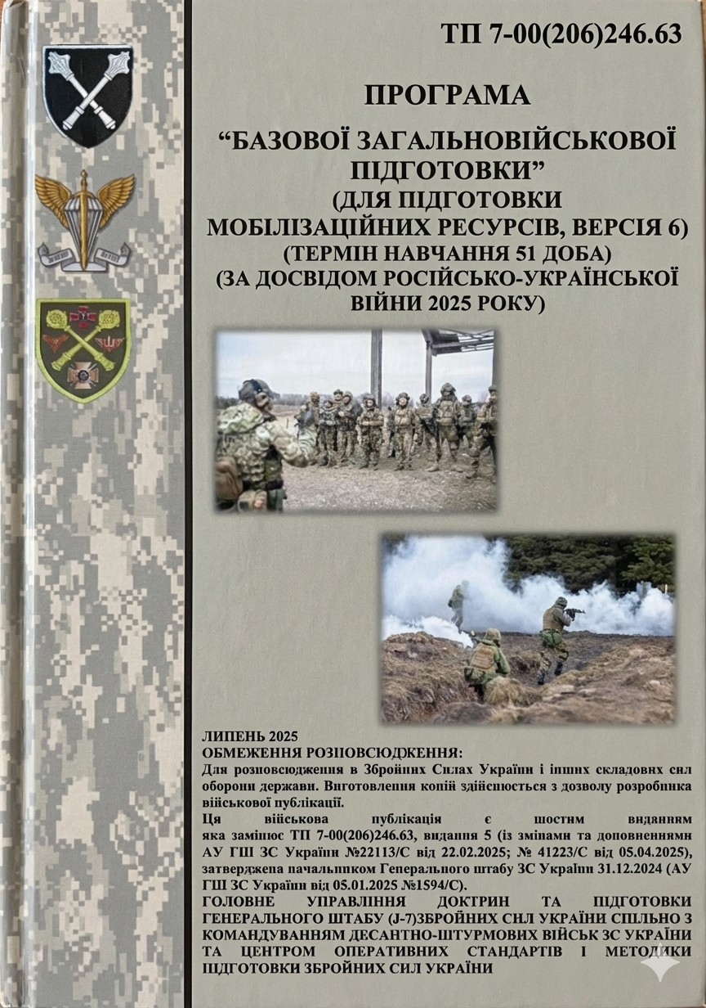
1. ПЛАНУВАННЯ СТРІЛЬБ
Понеділок – середа командир роти планує заняття на наступний тиждень.
ЛІНІЙНИЙ ГРАФІК
КНИГА
ПРОГРАМА БЗВП
КНИГА
КУРС СТРІЛЬБ
Після планування інформація подається ЗКБ (четвер)

Slide 2
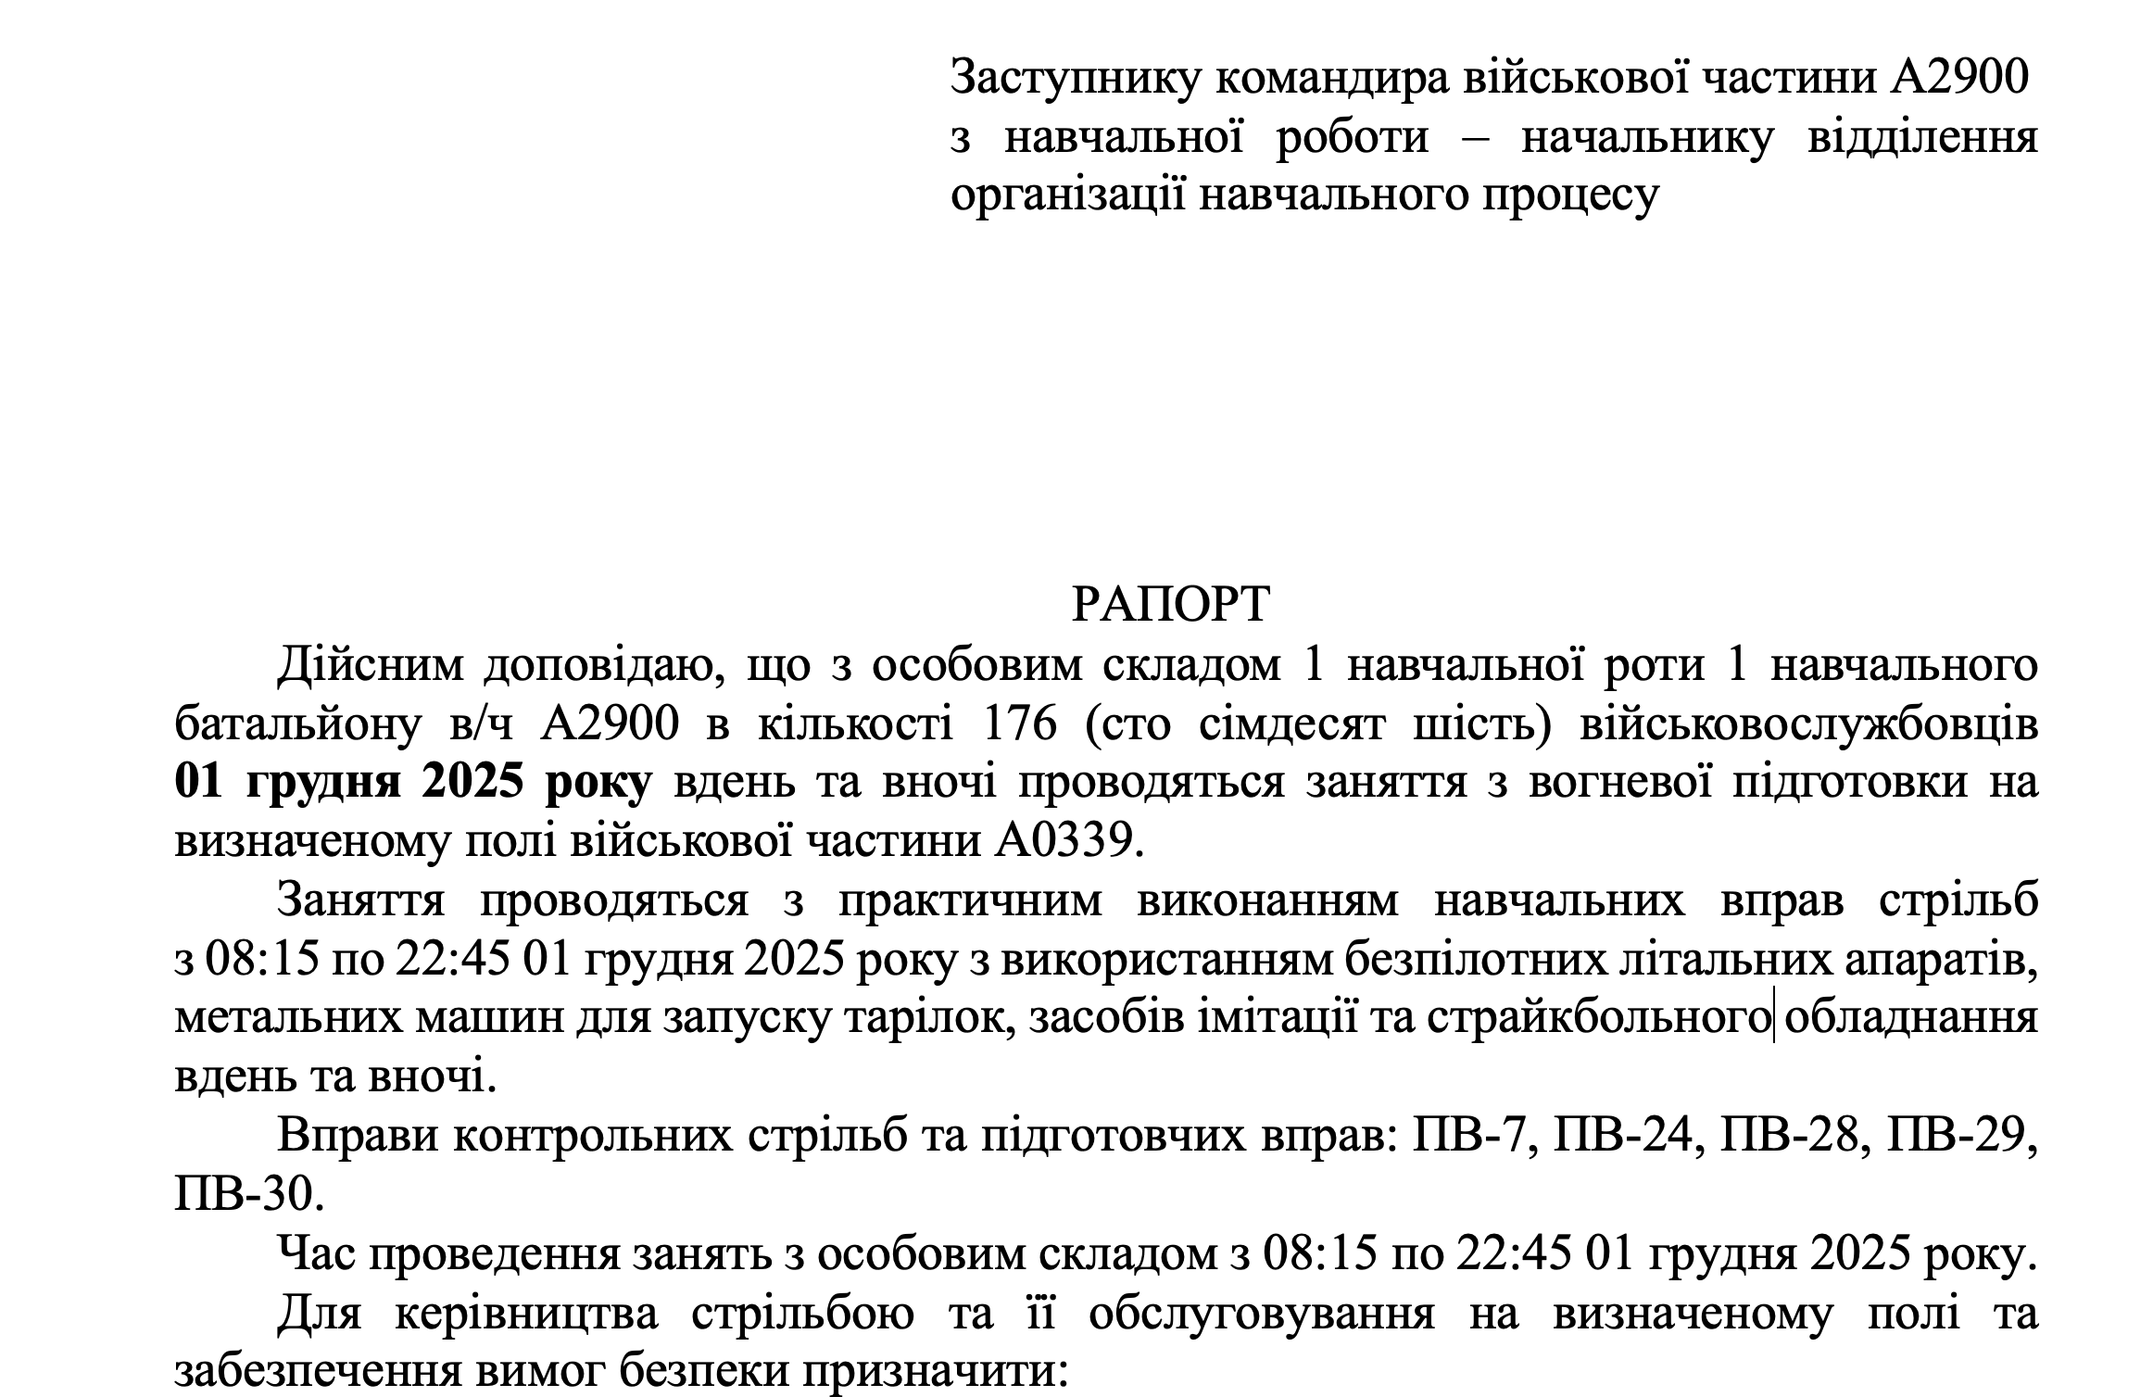

Після того, як планування погоджено ЗКБ, подається
через СЕДО.
(контроль підписання рапорту в СЕДО,
в примітках вказати бажану кількість витягів з наказу).
рапорт на адміністрацію занять з вогневої підготовки
Якщо необхідно терміново: подається на наступний день в паперовому форматі.
ОБОВʼЯЗКОВО ЗВЕРНІТЬ УВАГУ:
Часові показники проведення занять (зима-літо);
Кількість особового складу;
Використання страйкбольного обладнання, БПЛА, засобів імітації чи машин для метання тарілок вказується в адміністрації на стрільбу;
Фельдшер, пункт боєпостачання;
Врахуйте прізвища тих викладачів, хто проводитиме точки, якщо вони зараз у відпустці, відрядженні, лікарняному, але на момент проведення будуть присутні.

Slide 3
Звертаємося до відповідальних за стрільбище та уточнюємо щодо
спроможності забезпечення мішенями.
Якщо потрібних мішеней немає, пишемо рапорт щодо забезпечення мішенями.

Slide 4
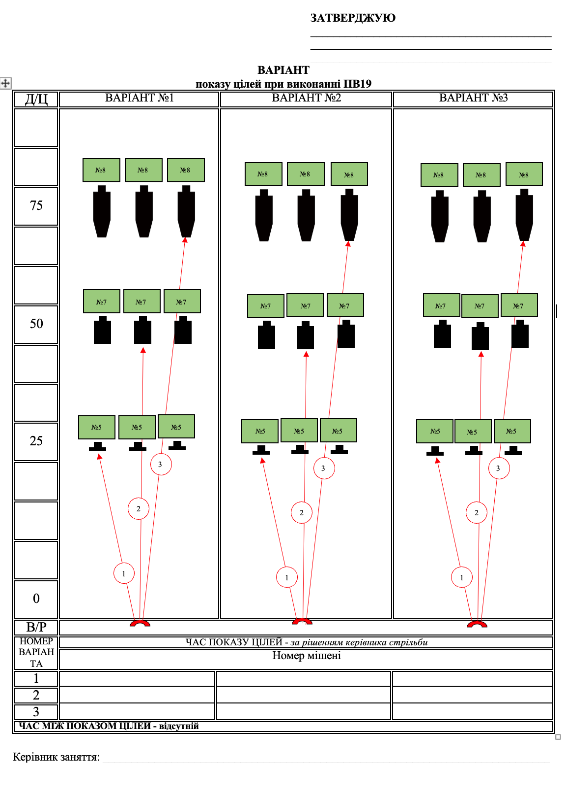
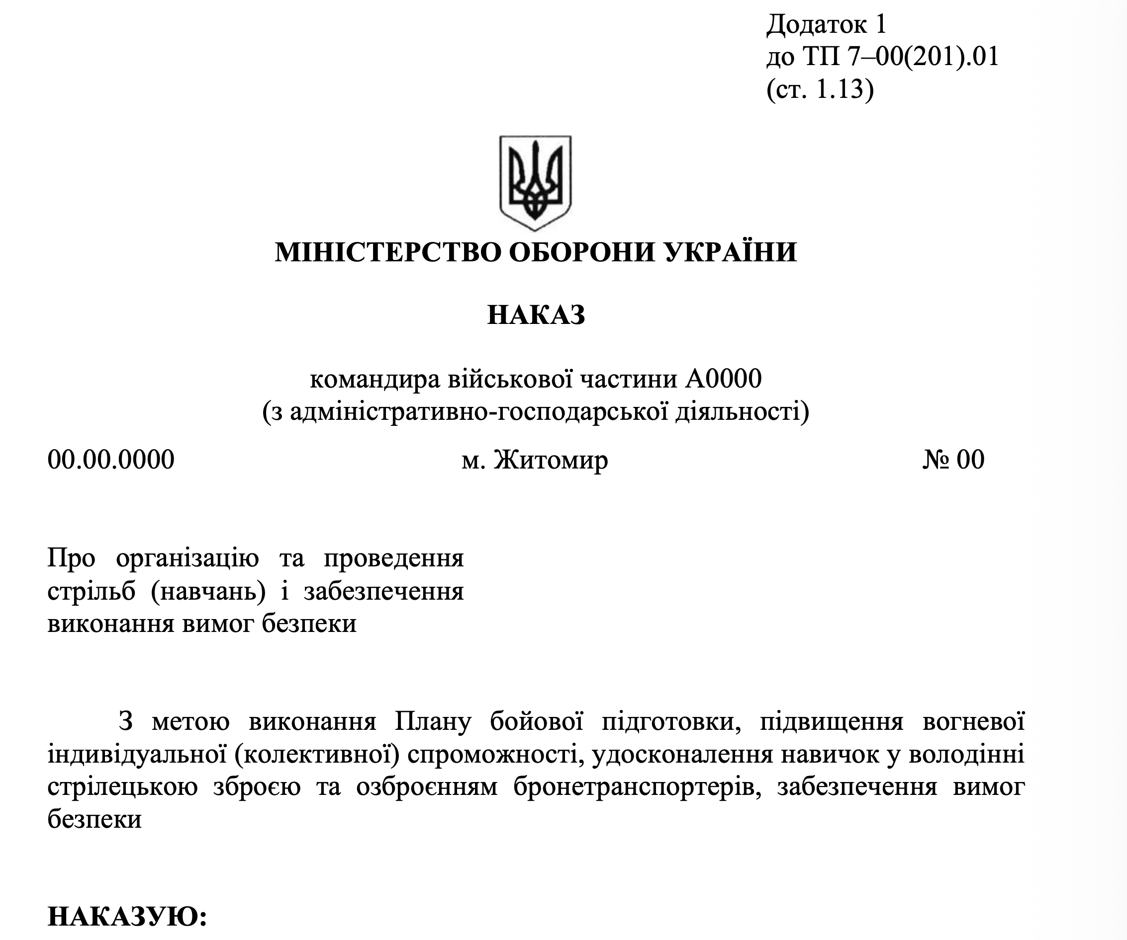
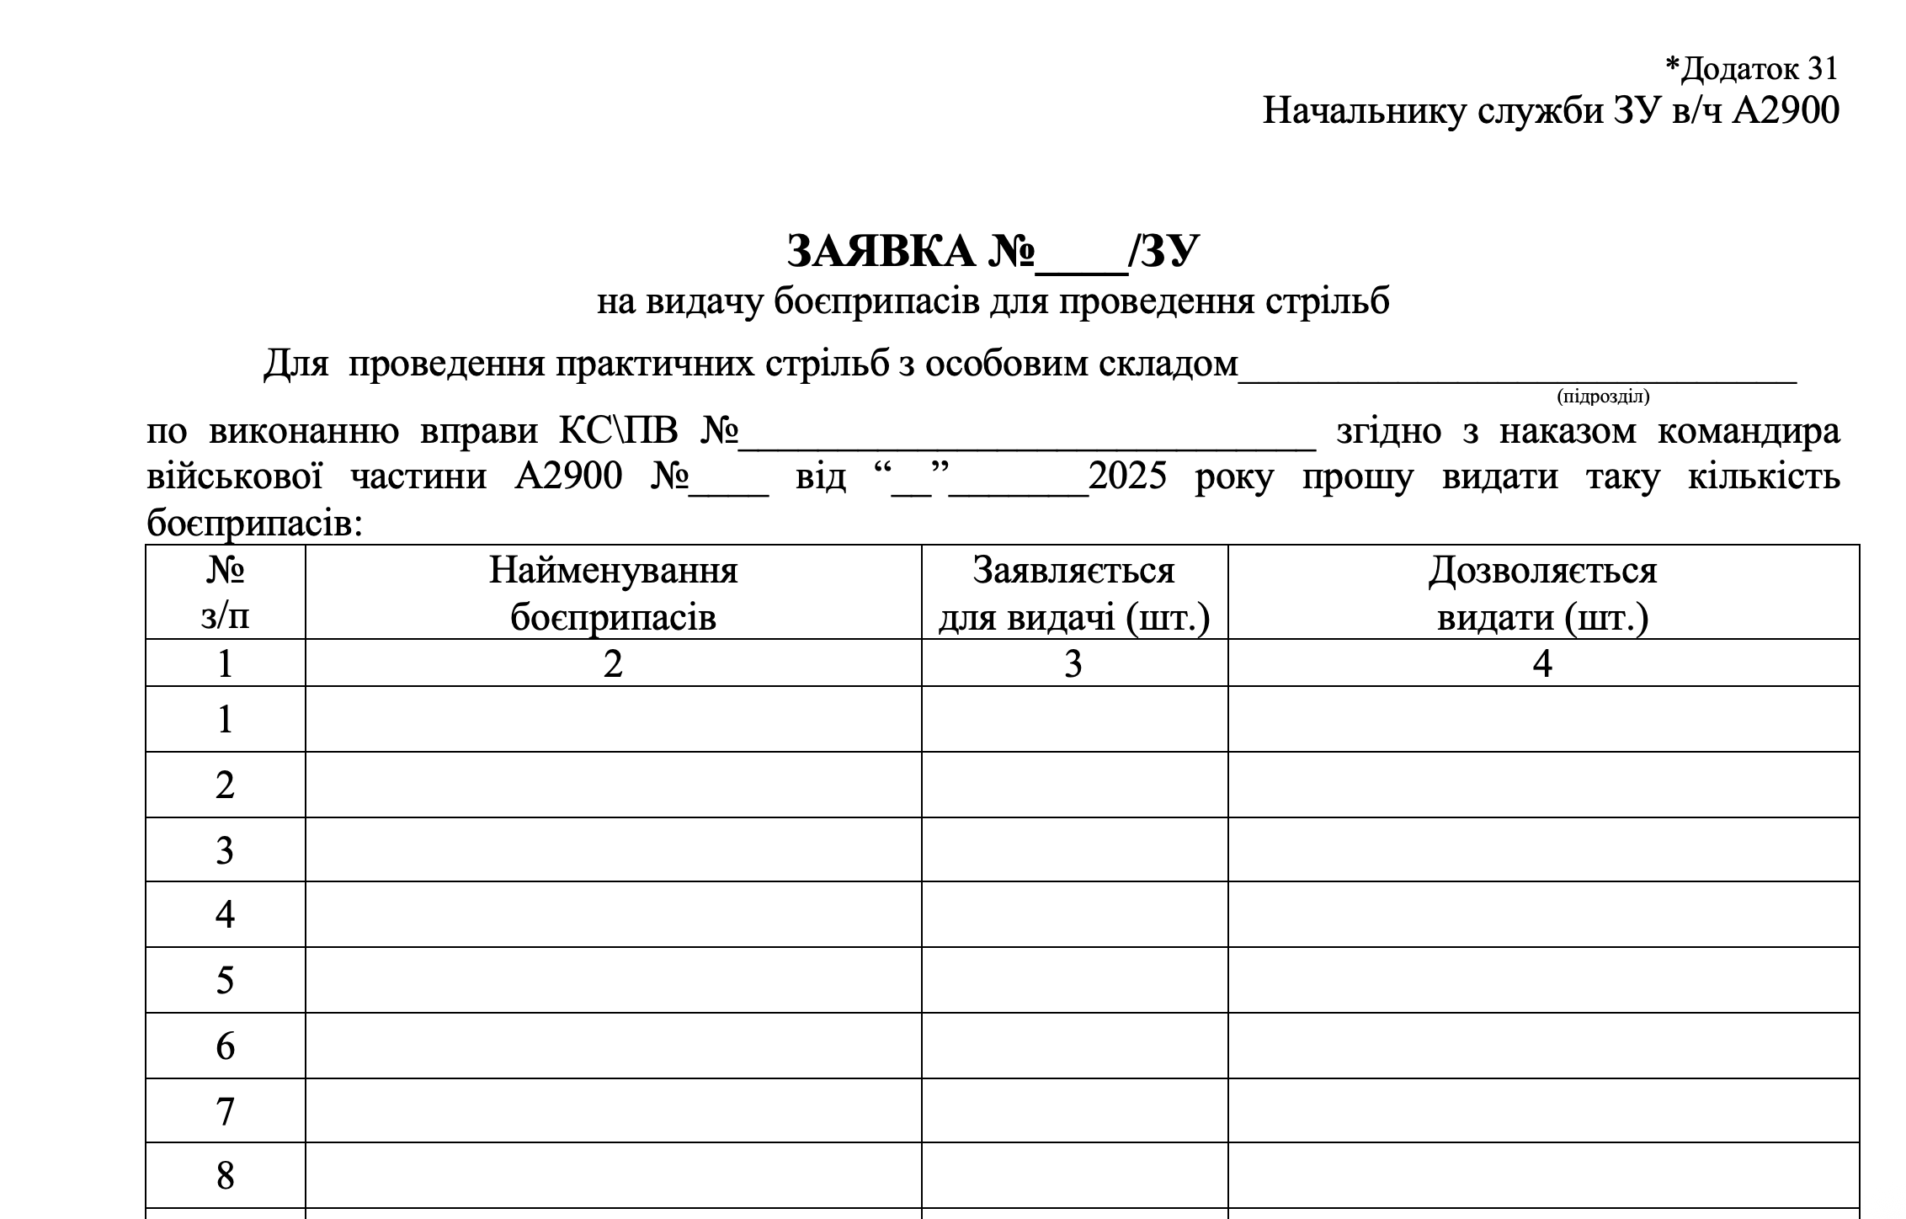
2. ПІДГОТОВКА ДО СТРІЛЬБИ
Отримуємо витяг з наказу
Отримуємо витяг з наказу, перевіряємо його відповідність щодо рапорту адміністрації на стрільбу;
Формуємо заявку на отримання БК;
Готуємо варіанти показу цілей.
заявку на отримання БК
варіанти показу цілей.
Кількість варіантів показу рухомих і нерухомих цілей під час виконання кожної вправи навчальних і контрольних стрільб повинна бути: вдень – не менше трьох, вночі – двох;
Варіанти показу цілей розробляються командиром підрозділу, що стріляє, та затверджуються старшим командиром (начальником) і повинні забезпечити показ цілей приблизно на дальній, середній і ближній межах дальностей, обумовлених умовами вправи в кожному варіанті (посилання 12);

Slide 5
ЗА ГОДИНУ ДО ІНСТРУКТАЖУ
Обов'язково заїжджаємо на стрільбище і завозимо варіанти показу цілей. Ще раз уточнюємо спроможність накриття ділянки згідно умов виконання вправи.
Інструктаж сьогодні о 16:00 на нічні заняття на цей день, та заняття на наступний день.
Додатково нарада з ІВС щодо розуміння ними накриття точки та наявної матеріально-технічної бази.

Slide 6
3. ВИКОНАННЯ СТРІЛЬБ
Організація та проведення стрільб
Керівник стрільби прибуває на 7:00 для інструктажу.
Підрозділи прибувають на військове стрільбище (директрису, вогневе містечко тощо) не пізніше ніж за 30 хвилин до початку стрільби. Цей час використовується для перевірки зброї (озброєння) на розрядження, організації занять на навчальних місцях, перевірки роботи полігонного обладнання мішеневого поля та огляду мішеней; перевірки зв’язку старшого керівника стрільби з керівниками стрільби на ділянках, із бойовими машинами та навчальними місцями, на яких буде проводитися стрільба, бліндажами, а також для перевірки готовності озброєння та зброї до стрільби та розрахунку вихідних установок ведення вогню.

Slide 7
Керівники стрільби на ділянці
Керівник стрільби на ділянці повинен бути в польовій формі одягу з польовим спорядженням, у шоломі та бронежилеті під час виконання вправ із метання гранат і стрільб із гранатометів усіх типів. Під час виконання вправ стрільб зі стрілецької зброї шолом і бронежилет дозволяється не використовувати, крім вправ стрільб у русі та стрільби по гонгах, які розміщені ближче 50 м;
За необхідності розгортаються навчальні місця для вивірки оптичних прицілів і перевірки бою та приведення зброї (озброєння БМ) до нормального бою. Під час вогневих тренувань уночі додатково розгортаються навчальні місця для навчання стрільби з використанням прицілів нічного бачення та тепловізорів.

Slide 8
Допуск до виконання вправ стрільб
Перед початком виконання ВБС (БС) у складі бойової групи (бойової двійки, трійки, пари), відділення (екіпажу), взводу повинні проводитися тактико-стройові заняття та тренування з управління вогнем, а з керівниками стрільби – інструкторсько-методичні (показові) заняття.
До виконання вправ стрільб (ВБС, БС) допускаються лише ті військовослужбовці, які успішно склали заліки (нормативи, тести) на володіння матеріальною частиною озброєння (зброї) та боєприпасів, з основ і правил стрільби, умов вправи (ВБС) і заходів безпеки.
Військовослужбовці, які не склали залік, до стрільби не допускаються. Протягом навчання стрільбі ті, хто навчаються, періодично повинні виконувати вправи стрільб у протигазах. Стрільба в протигазах проводиться без змін умов вправи.

Slide 9
ОРГАНІЗАЦІЯ ПРОВЕДЕННЯ СТРІЛЬБ
Для організації проведення стрільб (ВБС, БС і вогневих тренувань, у ході яких виконується стрільба), керівництва стрільбою, її обслуговування та забезпечення виконання заходів безпеки наказом командира військової частини призначаються (додаток 1 до Курсу стрільб):
- старший керівник стрільби;
- керівники стрільби на ділянці (навчальному об’єкті вогневої підготовки,
навчальному місці);
- начальник оточення та підрозділ, від якого призначається особовий склад
оточення;
- черговий медик;
- начальник пункту бойового постачання;

Slide 10
Загальні обов’язки осіб, що керують стрільбою та обслуговують її
Начальник полігону відповідає за своєчасну та якісну підготовку полігонного обладнання, мішеневого поля, забезпечення захисту від небезпечного впливу електричного струму мереж живлення полігонного обладнання, створення умов для проведення занять.
Усі роботи щодо підготовки навчальних об’єктів вогневої підготовки до стрільби закінчуються не пізніше ніж за годину до початку заняття.
Керівник стрільби перевіряє функціонування мішеневого поля, готовність до проведення занять, відповідність мішеневої обстановки умовам виконання вправи.

Slide 11
РВВ (Вогнева позиція)
Під час виконання вправ стрільб із місця або на ходу, на військових стрільбищах рубежем відкриття вогню (далі – РВВ) є вогнева позиція на цьому рубежі. Вогнева позиція на РВВ включає два – три окопи для стрільби стоячи або
не менше трьох укриттів (стінка, камені, колоди, інші природні укриття) для стрільби з різних положень на кожному напрямку військового стрільбища.
Окопи розташовуються на віддаленні 10 – 12 м один від одного по фронту та між собою з’єднуються ходом сполучення завглибшки 1,5 м, у якому обладнуються два входи.
РВВ (вогнева позиція) повинен розташовуватися на віддаленні від вихідного рубежу не ближче 10 м для стрільби зі стрілецької зброї.

Slide 12
РВВ (Вогнева позиція)
Під час виконання вправ стрільб із місця або на ходу, на військових стрільбищах рубежем відкриття вогню (далі – РВВ) є вогнева позиція на цьому рубежі. Вогнева позиція на РВВ включає два – три окопи для стрільби стоячи або
не менше трьох укриттів (стінка, камені, колоди, інші природні укриття) для стрільби з різних положень на кожному напрямку військового стрільбища.
Окопи розташовуються на віддаленні 10 – 12 м один від одного по фронту та між собою з’єднуються ходом сполучення завглибшки 1,5 м, у якому обладнуються два входи.
РВВ (вогнева позиція) повинен розташовуватися на віддаленні від вихідного рубежу не ближче 10 м для стрільби зі стрілецької зброї.

Slide 13
Стрільба на ділянці
Кількість варіантів показу рухомих і нерухомих цілей під час виконання кожної вправи навчальних і контрольних стрільб повинна бути: вдень – не менше
трьох, вночі – двох (у горах вдень – двох, вночі – одного);
варіанти показу цілей розробляються командиром підрозділу, що стріляє, та затверджуються старшим командиром (начальником) і повинні забезпечити показ цілей приблизно на дальній, середній і ближній межах дальностей, обумовлених умовами вправи в кожному варіанті;
Під час виконання вправ стрільб, коли час на стрільбу обмежується часом показу цілей за рішенням керівника стрільби, та ВБС (БС) показ цілей здійснюється електриком-оператором вручну відповідно до схеми показу цілей, за командою керівника стрільби на ділянці.

Slide 14
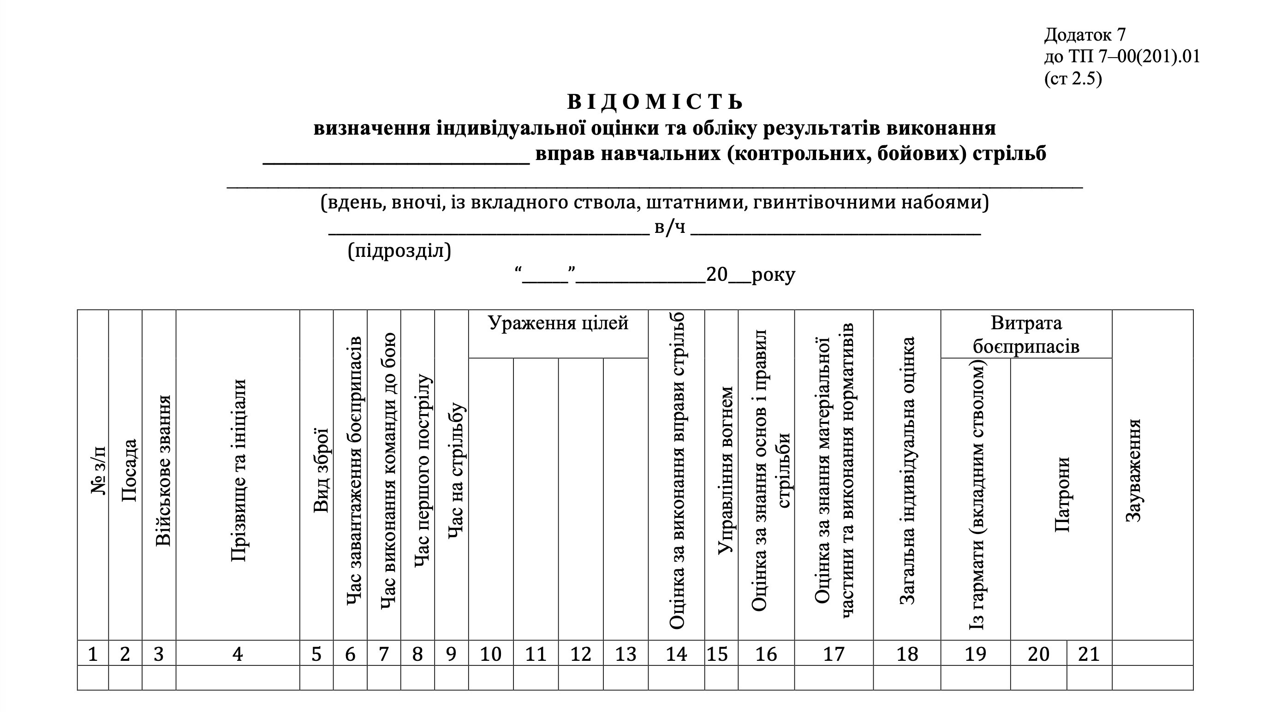
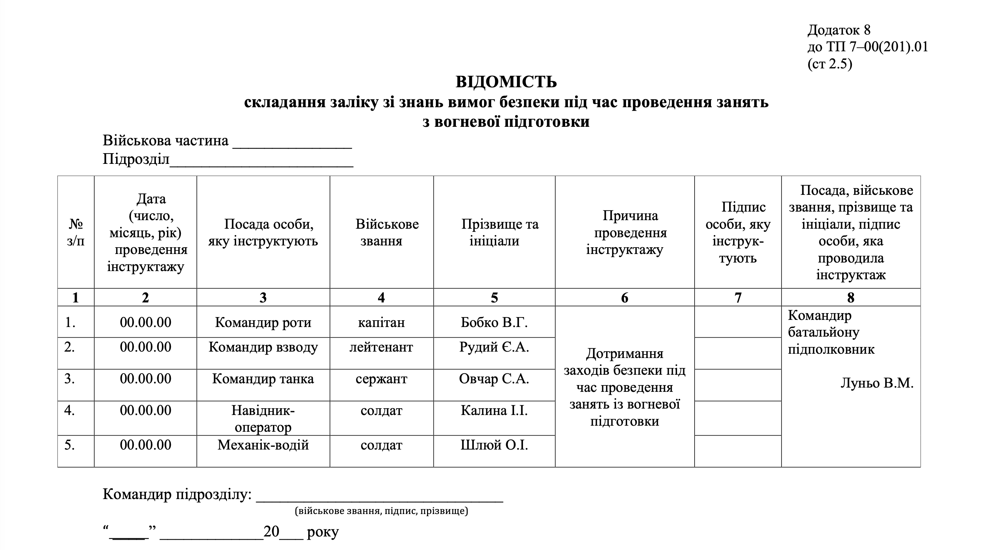
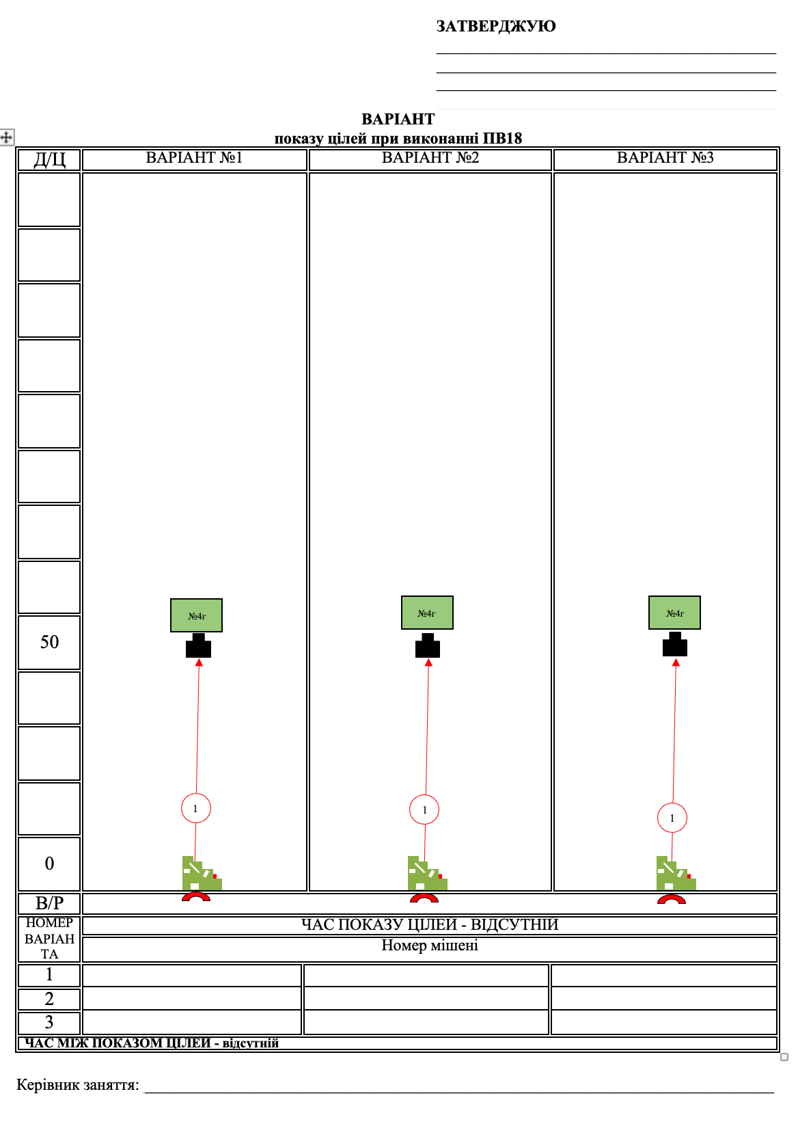
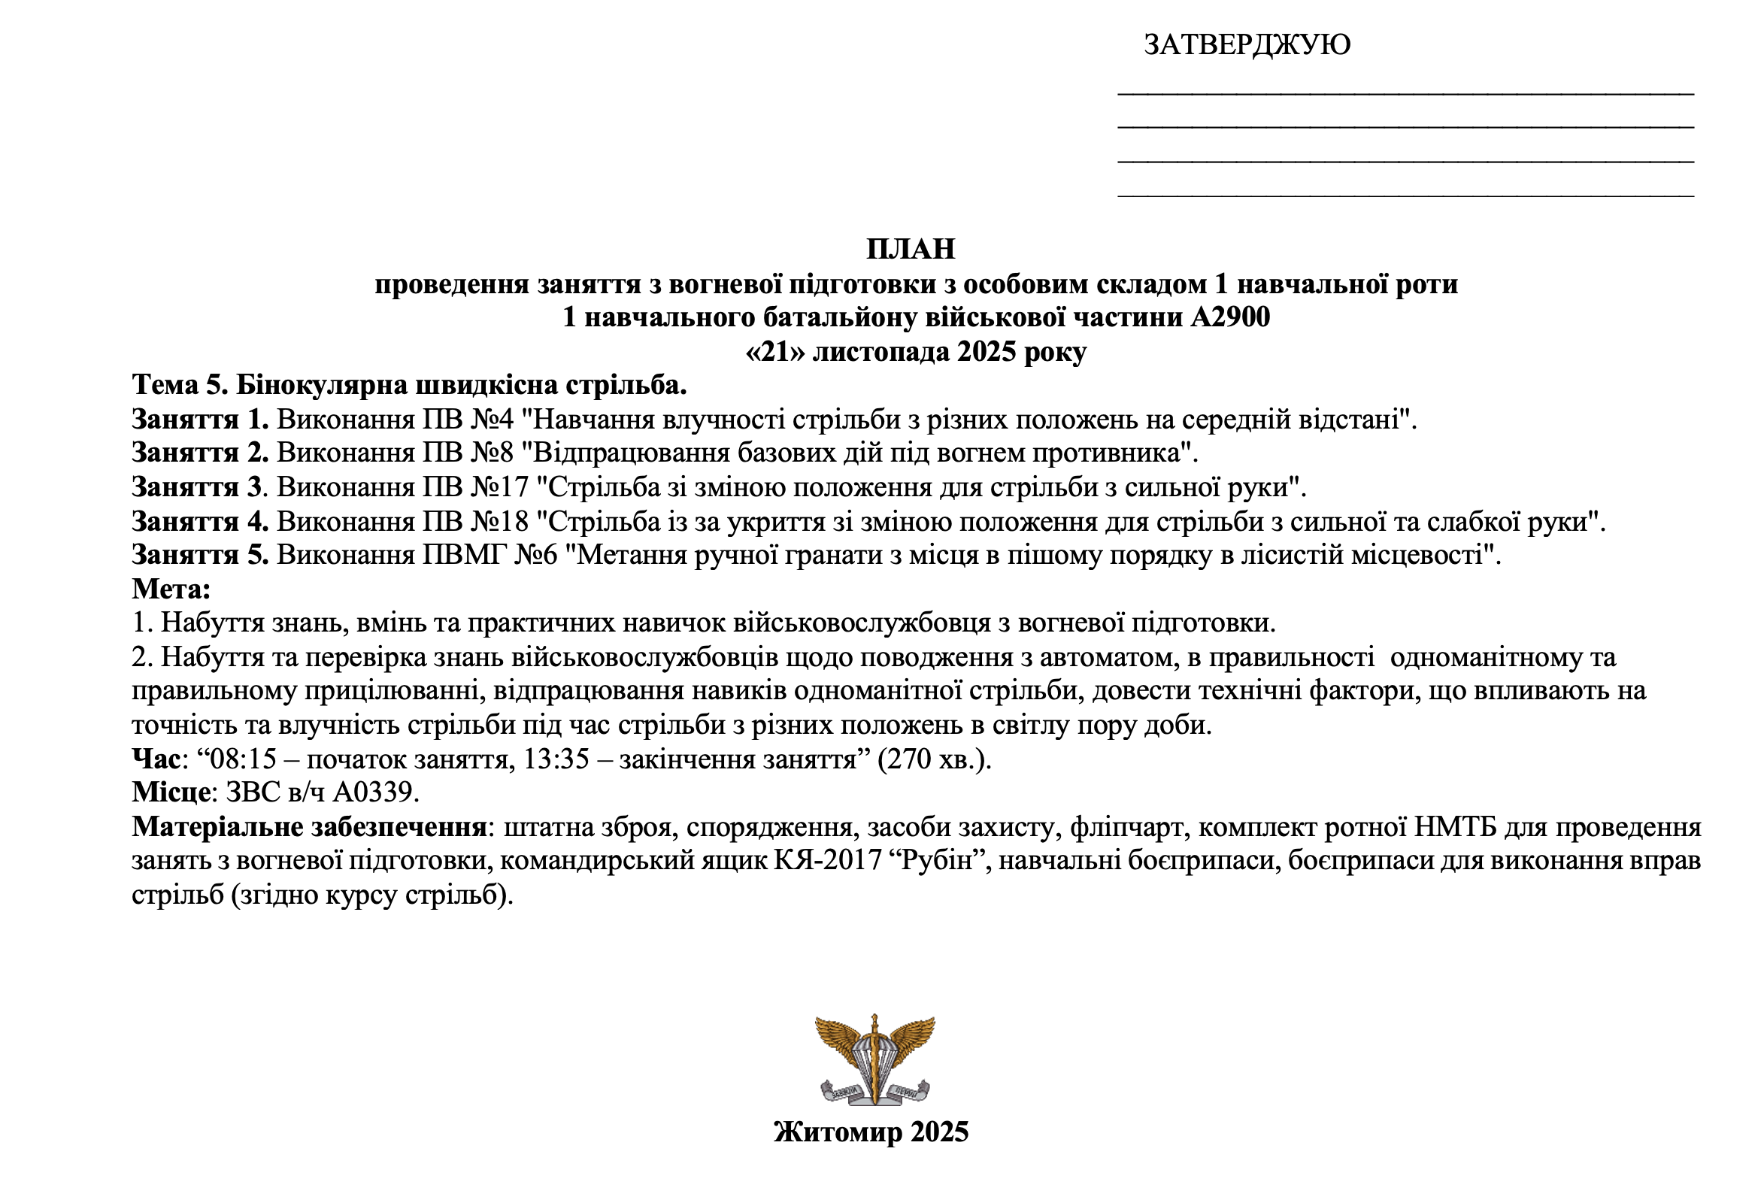
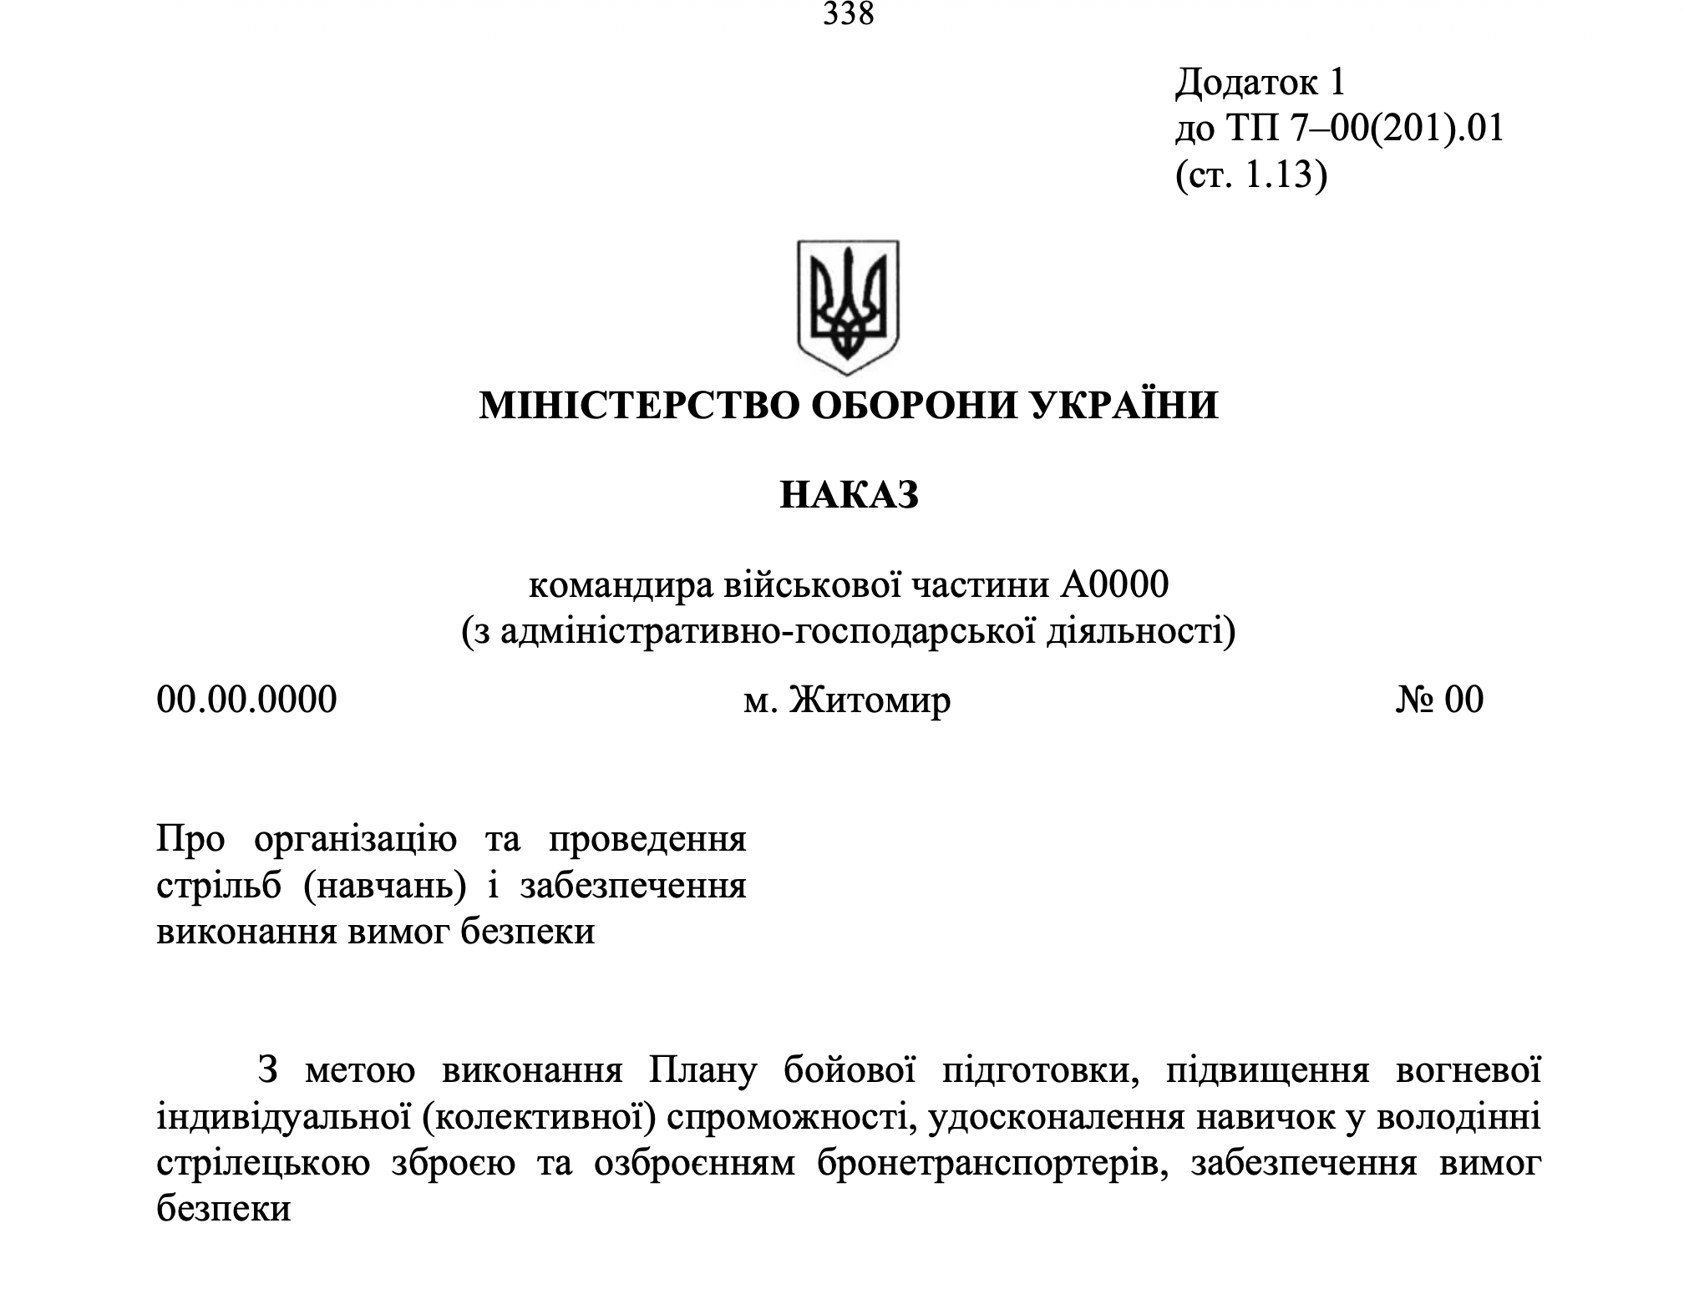
Документація керівника стрільби
У керівника стрільби на дільничному пункті управління повинна бути така документація:
- план проведення заняття з вогневої підготовки;
- варіанти показу цілей (відповідно до умов вправ, що виконуються);
- відомість визначення індивідуальної оцінки та обліку результатів виконання вправ навчальних (контрольних, бойових) стрільб;
- відомість складання заліків зі знань вимог безпеки під час проведення занять із вогневої підготовки;
- витяг із наказу командира військової частини про організацію та проведення стрільб, забезпечення виконання вимог безпеки;
- за необхідності – військові публікації (навчально-методичні матеріали з питань підготовки (навчання);

Slide 15
Стрільба на ділянці
Під час стрільби в пішому порядку – на такій відстані від того, хто стріляє, що дозволяє контролювати та виправляти дії стрільця, не порушуючи при цьому заходів безпеки;
Під час виконання вправ стрільб із коротких зупинок і на ходу (з ходу) показ цілей проводиться після проходження тими, хто стріляє, (БМ) РВВ, а також після досягнення ними рубежів, від яких обчислюються дальності до цілей, зазначених в умовах вправ.
Стрільба оцінюється “незадовільно” незалежно від кількості уражених цілей, якщо:
під час виконання вправи той, хто стріляє, порушив такі вимоги безпеки:
- ведення вогню за межі небезпечних напрямків або по укриттю (бліндажу), на якому піднятий червоний прапор (ліхтар); ведення вогню до виходу на РВВ або після виходу на рубіж припинення вогню;
- продовження стрільби після сигналу “Відбій” (команди “Припинити вогонь”);
- ведення вогню після підняття білого прапора (ліхтаря) на укритті (бліндажі) або після втикання ствола в ґрунт (перешкоду).

